Slide 1
Agenda
Gennemløb af (nye) slides
Udvalgte opgaver
Baum om corr/kaus/linreg
Pairprogramming

Slide 2
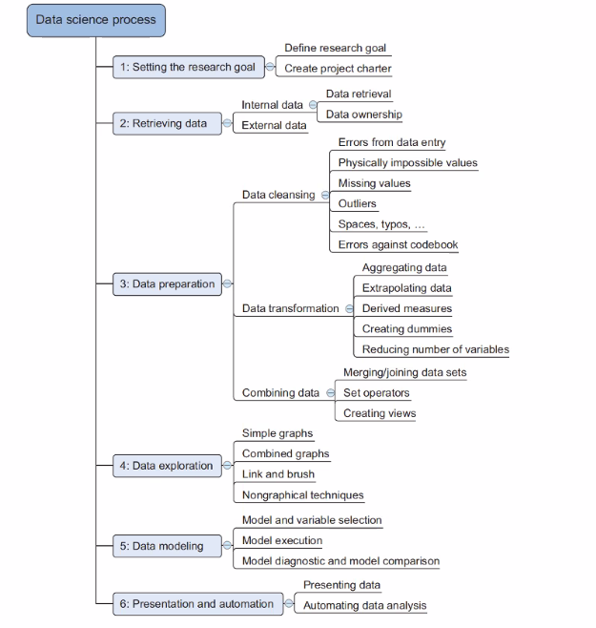
DATA SCIENCE
MODELLEN

Slide 3
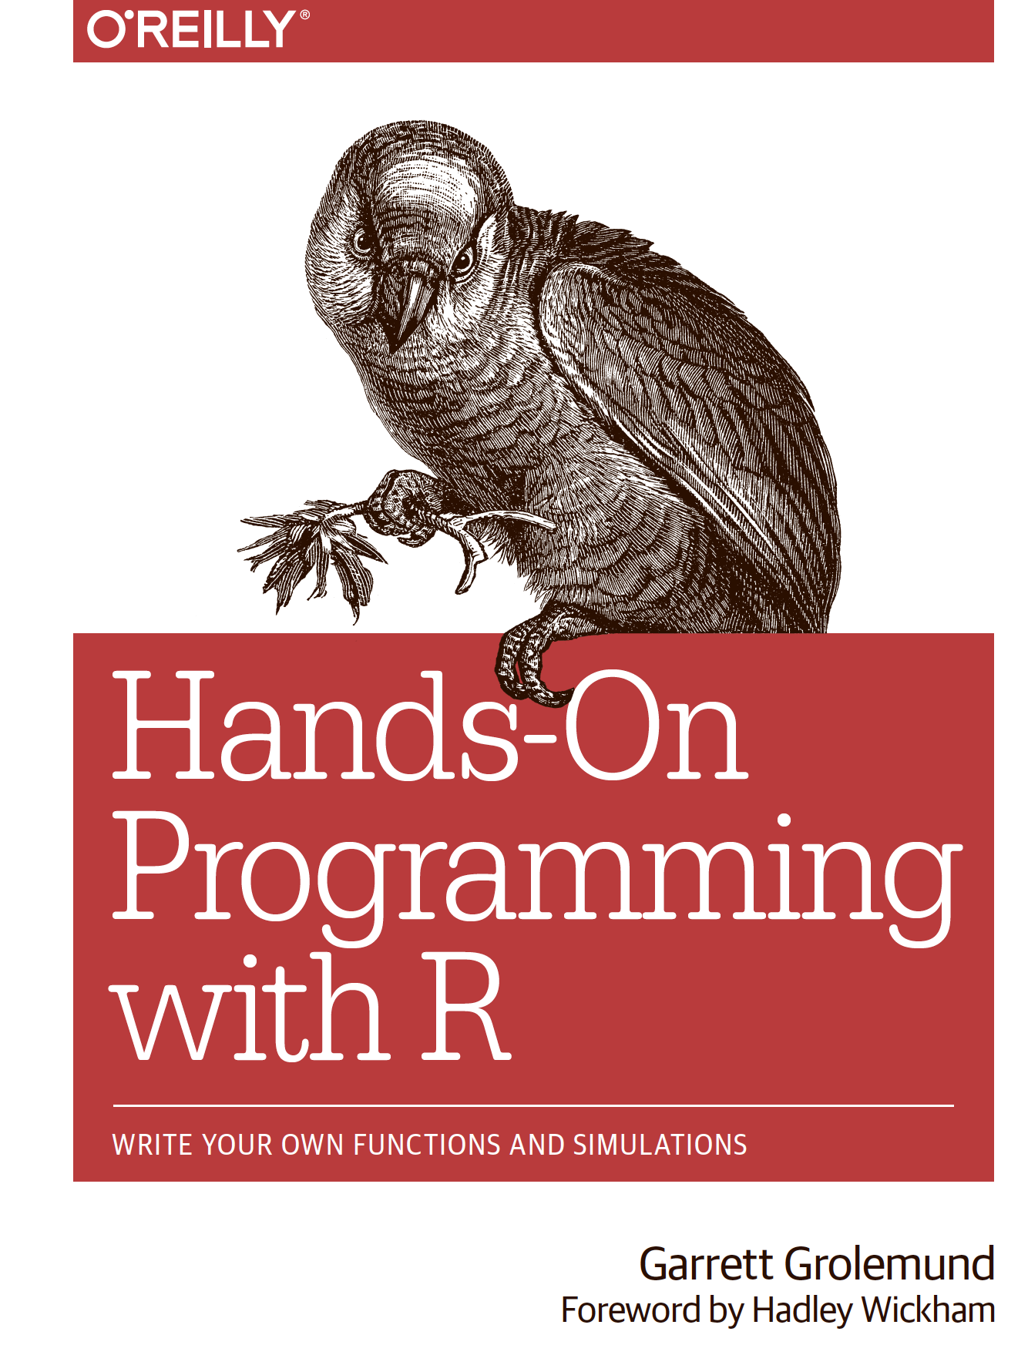
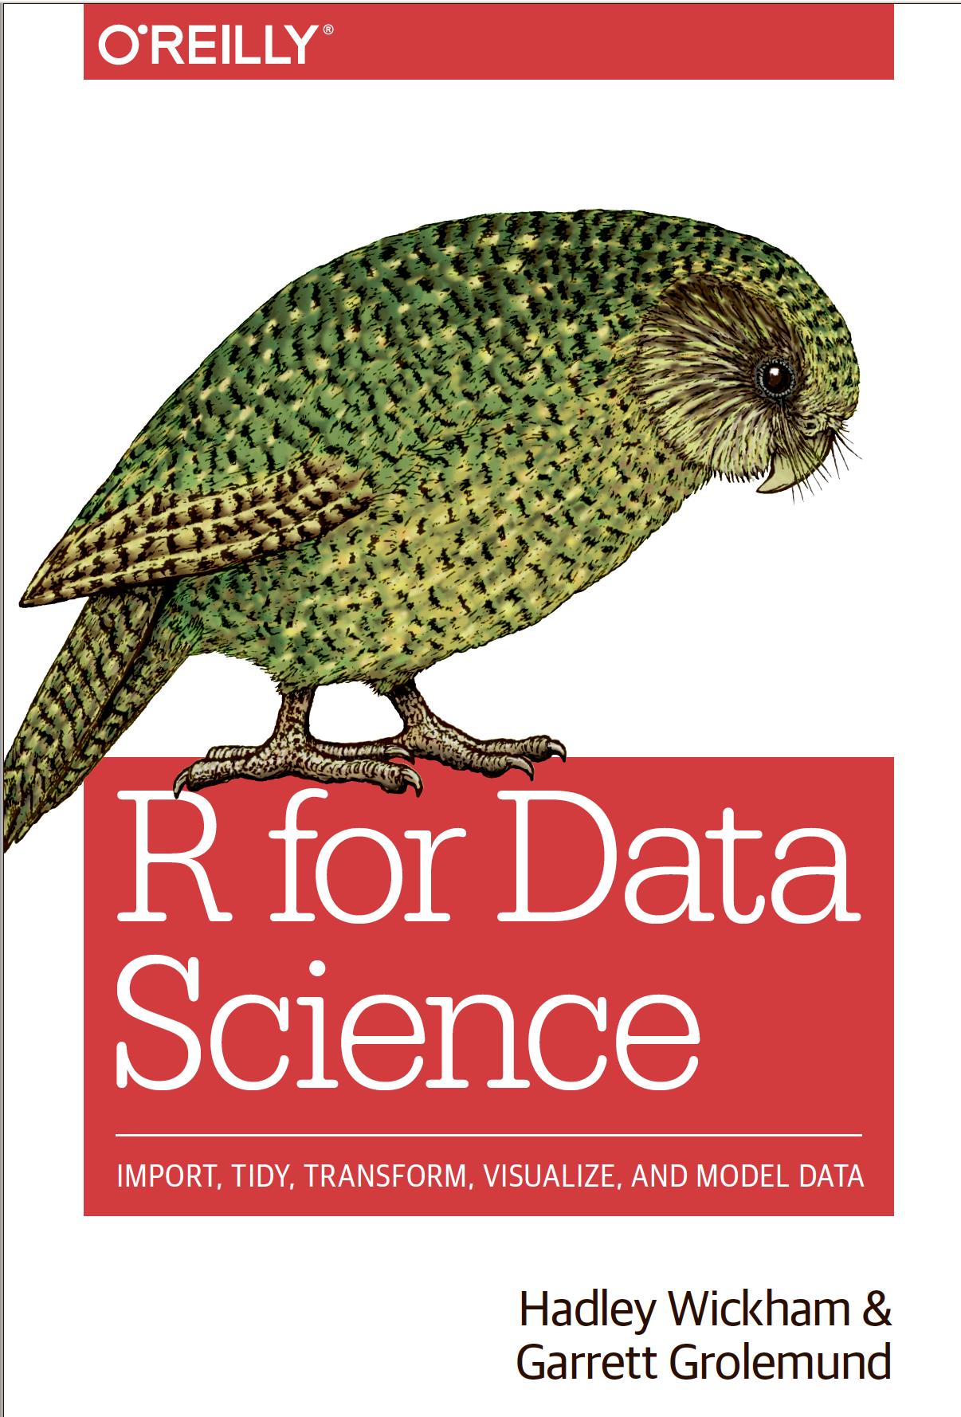

Slide 4
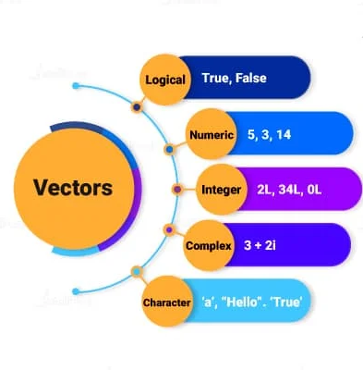
øvelse A – data-typer:
Lav fem vektorer der har længden 3 som består af hhv:
Heltal
Decimaltal
Booleans
Characters
Datoer (samme tidspunkt på 3 følgende dage)
2. Lav v <- c(T,F) og tjek type-of
3. Lav v <- c(T,F,23). Hvad er type-of?
Data Typer
Date and time
"2024-09-03 15:35:34 CEST"
Factors

Slide 5
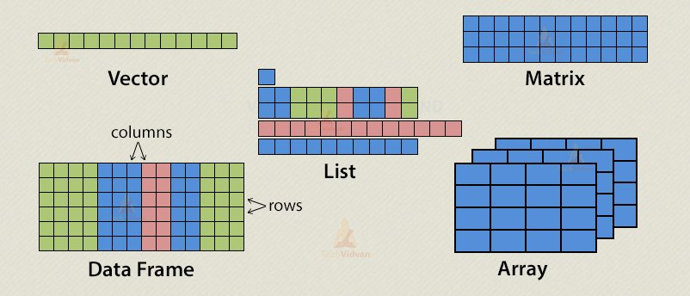
Data Typer
Data strukturer

Slide 6
Data Typer
Data strukturer

Slide 7
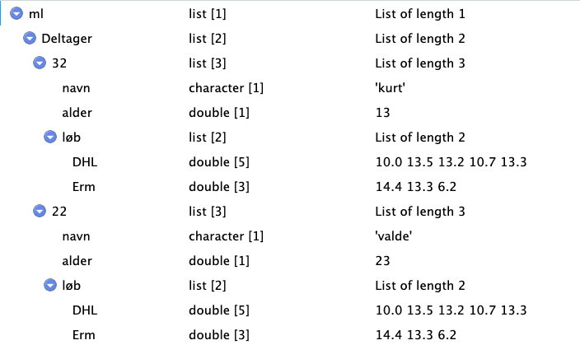
Data Typer
mydata=list("Kurt",21, "Verner",32,"Anton",41)
Data strukturer

Slide 8
Data Typer
mydf=data.frame(navne=c("kurt","verner","anton"),alder=c(34,54,11),by=c("Thyregod","Vejle","Hobro"))
Data strukturer

Slide 9
Øvelse A – data-strukturer:
Lav en 3x4 matrix med tilfældige værdier mellem 0 og 20
Lav en dataframe med dem der sidder ved bordet – navn, alder og herkomst
Tilføj en kolonne hvor I gemmer lat-long fra padletten som en vektor i en kolonne.
Data strukturer
Øvelse B – data-strukturer:
Lav en dataframe på 5 observationer som simulerer alder og kropsvægt
Udvid så den består af 50 ved hjælp af runif.
Lav et plot af vægt-data for at se om den er normal-fordelt
Find et værktøj i R som kan lave normal-fordelte data

Slide 10
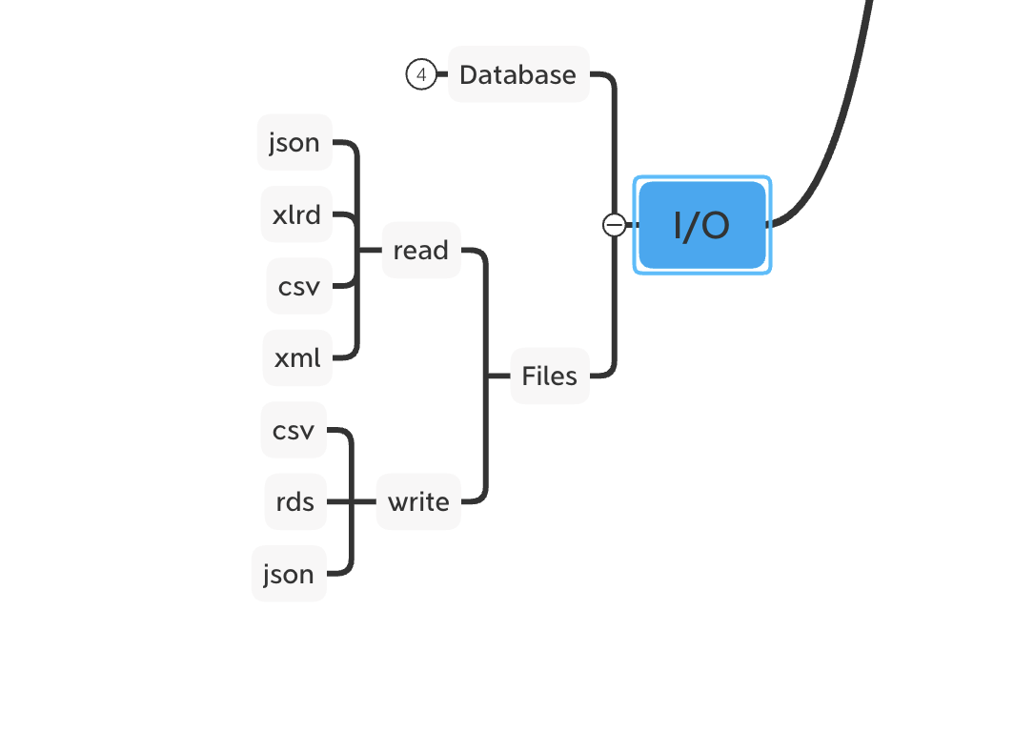

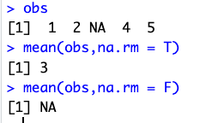

Loading and saving data (s.57)
Most data-science applications can open plain-text files and export data as plain-text files. This makes plain-text files a sort of lingua franca for data science.
Missing Information
øvelse A:
indlæs filen test3.csv
Hvor mange na’er? Og hvilke indices?
Hvad er gennemsnittet og standardafvigelsen?

Slide 11
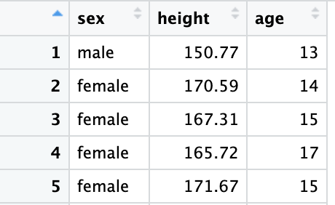
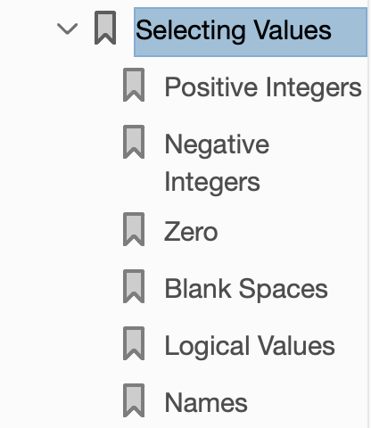
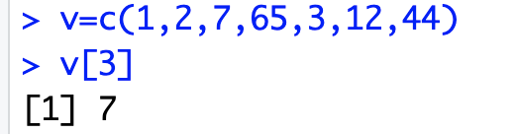

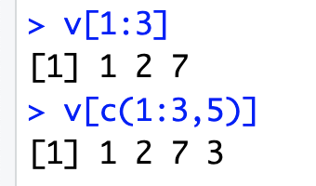
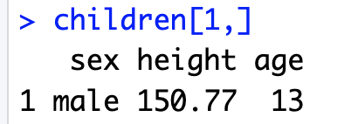

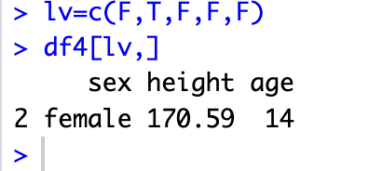
Chap 4: How to extract data
Children.csv fra
https://github.com/cphstud/RIntroData
R Notation
R has a notation system that lets you extract values from R objects using ...
Elementet
Rækken
Det sidste element
søjlen
Udvalgte elementer

Slide 12
Chap 4: How to extract data
R Notation
R has a notation system that lets you extract values from R objects using ...
Sample-øvelse
Lav en dataframe med 20 rækker og 3 kolonner
Navngiv kolonnerne: A,B,C
Lav et subset med række 3,5 og 9
Lav et subset uden de første 3 rækker
Lav et sample på 5 rækker
Samme som 3 men kun A og B

Slide 13
Chap 4: How to extract data - Øvelser
Øvelser
indlæs children.csv fra https://github.com/cphstud/RIntroData
Hvor gammelt er element 340?
Lav en dataframe med rækkerne 200 til 300
Lav en dataframe hvor du fravælger række 2,9,23 og 45 men beholder alle kolonner

Slide 14
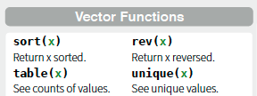
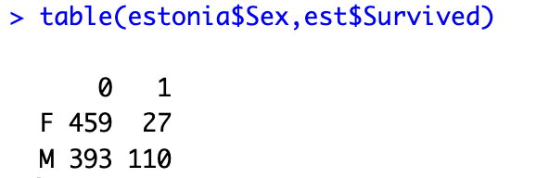
Chap 4: How to summarise data

Slide 15
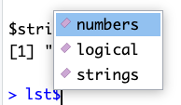

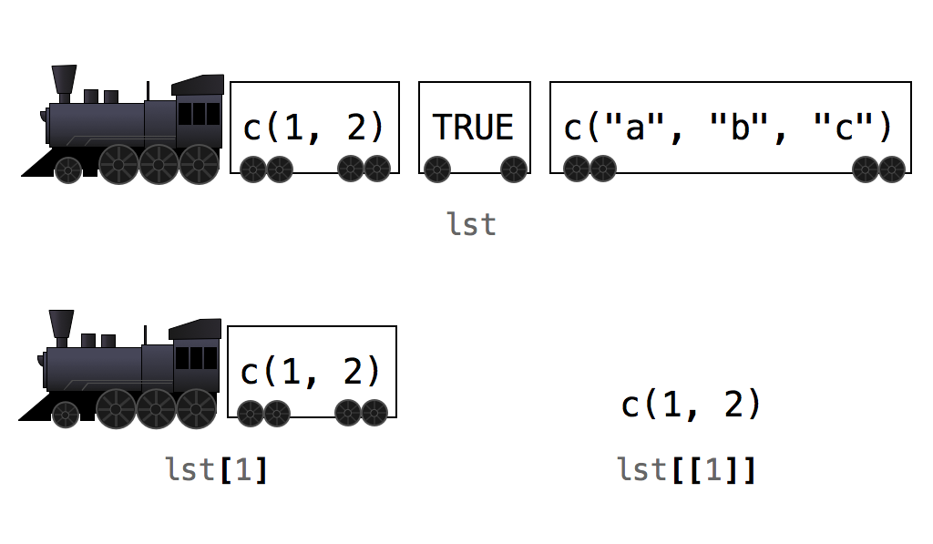
Chap 4 – How to extract data – two notations
R Notation
Dollar Signs and Double Brackets
Two types of object in R - data frames and lists - obey an optional second system of notation.
lst <- list(numbers = c(1, 2), logical = TRUE, strings = c("a", "b", "c"))
R will return all of the values in the column as a vector.
Unless lst[1]. Single brackets return a list

Slide 16
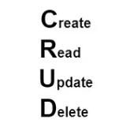
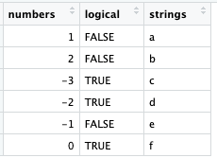
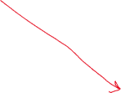
Chap 4 –How to change data in a non-logical way
CRUD operations
Changing Values in Place
df[[1]][4] = 12
df$numbers[4] = 12
df$numbers[4] = NA
Øvelse:
Undersøg fejlen ved df$numbers[4]=NULL
df$numbers= NULL

Slide 17
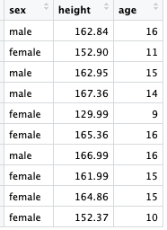
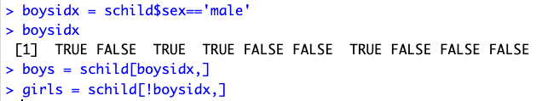
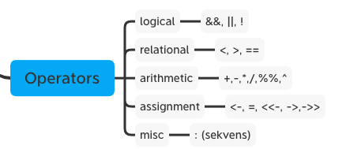
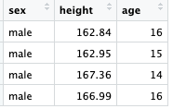
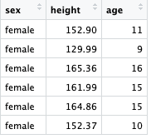

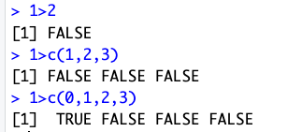
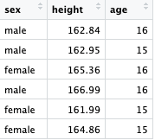

Chap 4 –How to subset data with logic
Opdel i drenge og piger
Logical Subsetting
Subset til teens
Boolsk returværdi (ved vectorized R)
Øvelse:
Vis hvordan man kan få schild vha sample
Brug == og sum til at tælle antal 15-årige
Lav en dataframe med preteens fra children
Lav en df med dem over 15 og under 10
Lav en df med piger over 15

Slide 18
Chap 5 – How to summarise data?
Øvelse:
Indlæs filen bilbasen.csv og beskriv strukturen
Er gennemsnitsprisen på biler i Jylland mindre end på Sjælland?
Subset vha %in% operatoren
Tjek fordelingen af bil-priser på de to regioner

Slide 19
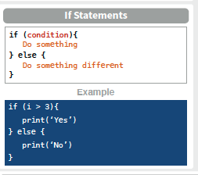
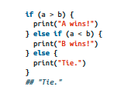
Chap 7 – How to Program data?
R will work through the if conditions until one evaluates to TRUE, then R will ignore
any remaining if and else clauses in the tree. If no conditions evaluate to TRUE, R will
run the final else statement.
Case: Create categorial variables based on age

Slide 20
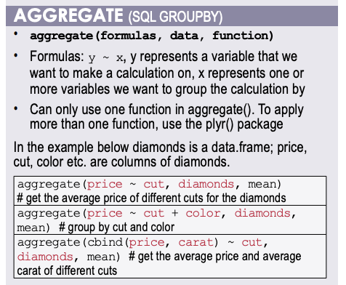
Chap X – How to Aggregate data?
Average height pr gender?
Formula: y er height
x er gender
Data: dfchildren
Function: mean
dfh=aggregate(
x=dfchildres$height, by=list(heightmean=dfchildres$sex),
FUN=mean)

Slide 21
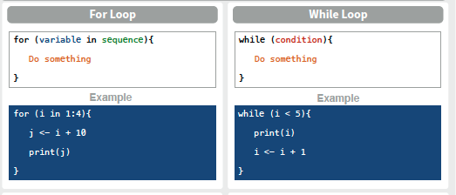
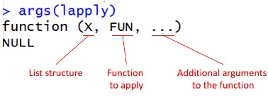
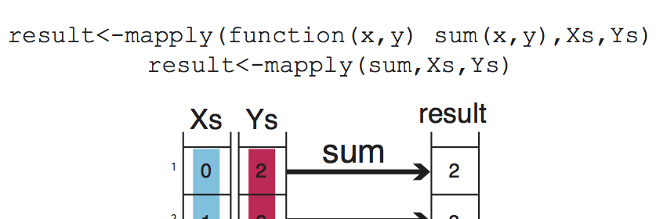
Chap X – How to loop data?
a)Non-vectorized
b) non-Vectorized .. ish

